Slide 1

Autorita a moc: kdo koho poslouchá
Sociologie
(Porodní asistentky – PS)
(Zdravotničtí záchranáři – PS)
Tomáš Doseděl
dosedel@fss.muni.cz
www.fss.muni.cz

Slide 2
Jak vzniká autorita?

Slide 3

Jak vzniká autorita?

Slide 4
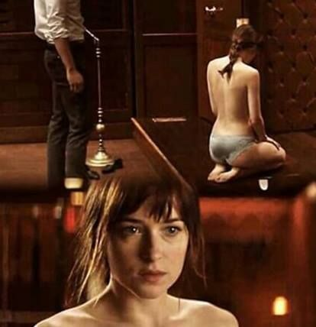
Jak vzniká autorita?

Slide 5
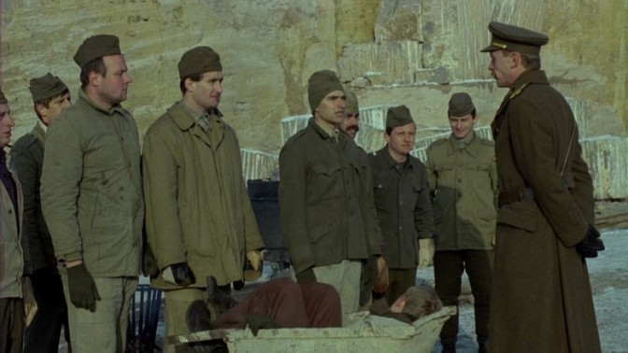
Jak vzniká autorita?

Slide 6
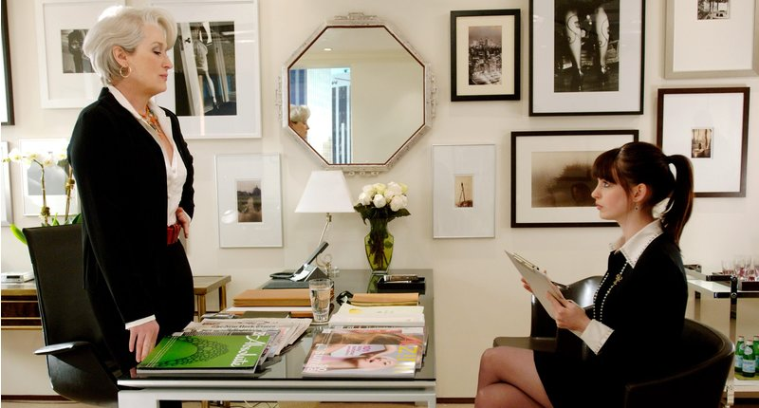
Jak vzniká autorita?

Slide 7
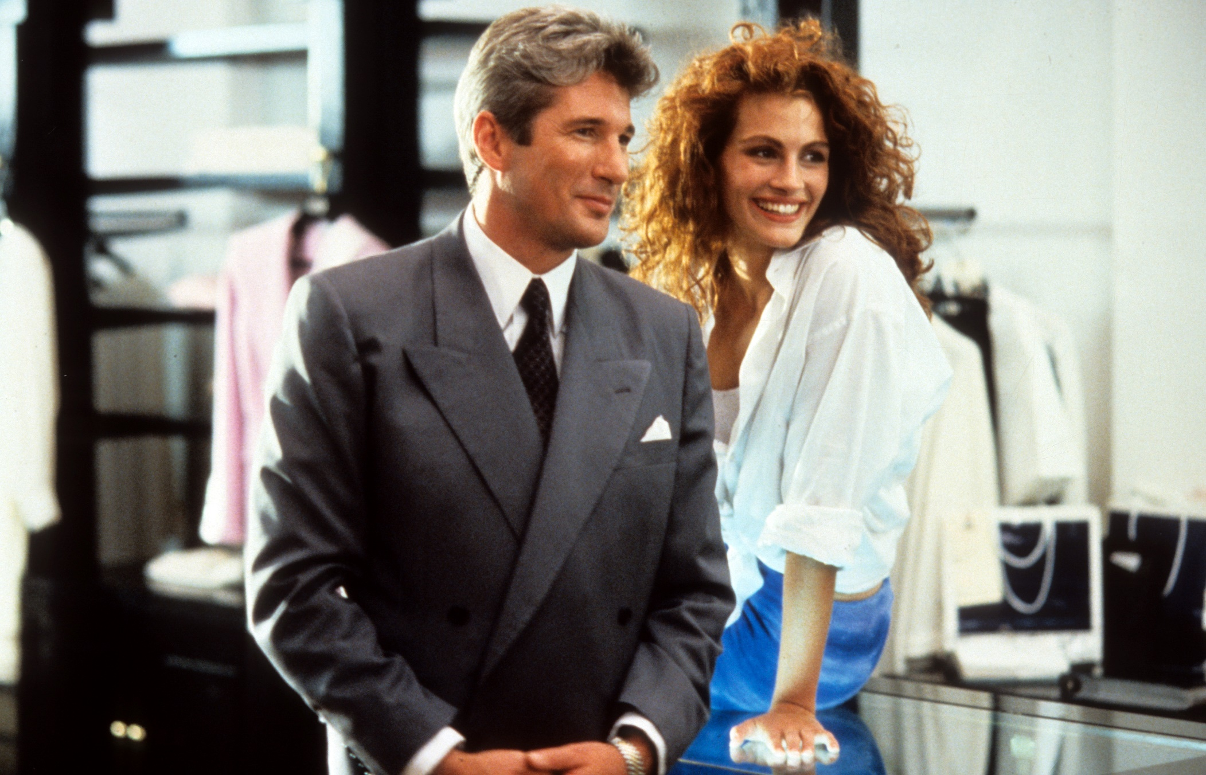
Jak vzniká autorita?

Slide 8
Jak vzniká autorita
Gender (pohlaví)
Věk
Bohatství (oblečení)
Fyzické vlastnosti
Více vlastností (starší bohatá žena): intersekcionalita

Slide 9
Panství
Tradiční
Charismatické
Legální

Slide 10
Panství
Tradiční
autoritu má ten, kdo ji zdědil
Charismatické
autoritu má ten, kdo je „typ vůdce“
Legální / byrokratické
autoritu má ten, komu ji dají pravidla
Max Weber

Slide 11
Panoptikon
Model vězení
Kruhový půdorys
Uprostřed temná věž
Po okraji cely se dvěma okny

Slide 12
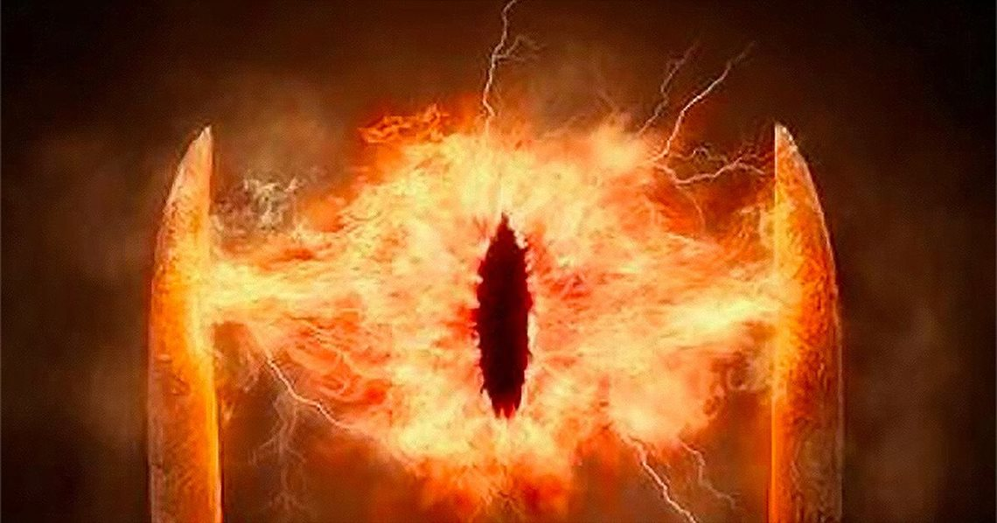
Příliš mnoho dohledu

Slide 13

Panoptikon

Slide 14
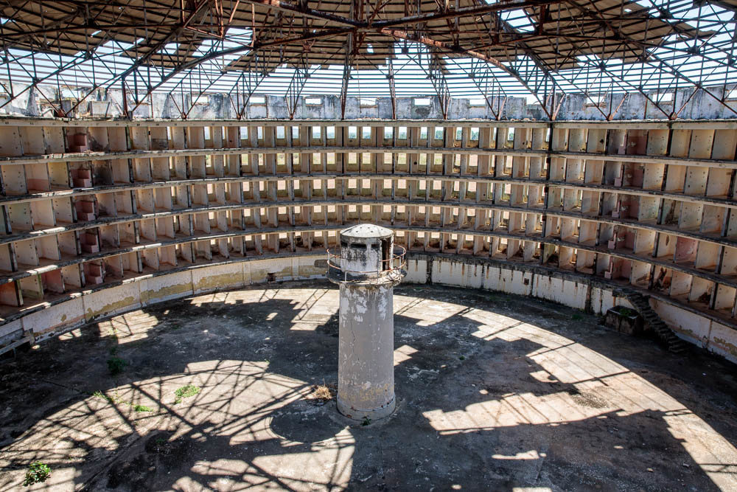
Panoptikon

Slide 15
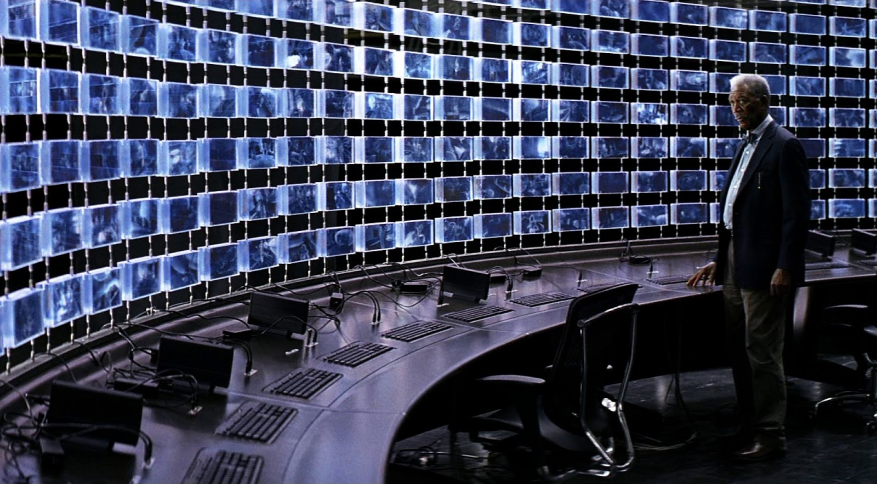
Panoptikon

Slide 16
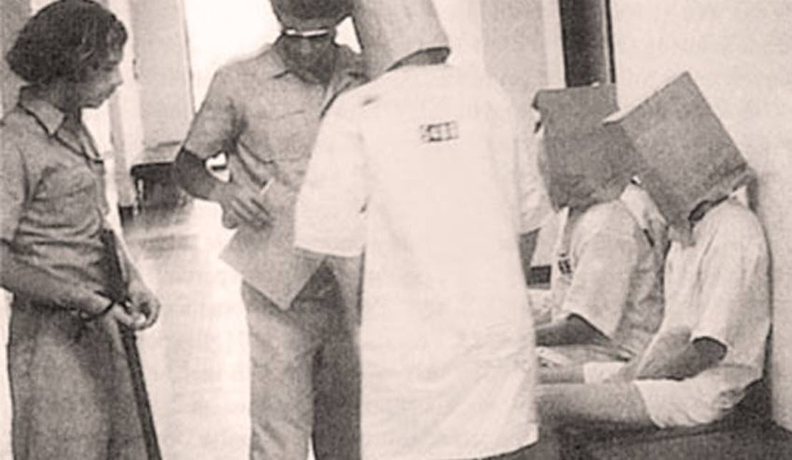
Příliš mnoho autority

Slide 17
Stanfordský experiment
Phillip Zimbardo (Zimbardův experiment)
12 vězňů + 12 dozorců z řad studentů
Pravidla chování vězňů
Dozorci mají za úkol ovládnout vězně, zjednat si autoritu bez použití násilí
Všichni vědí, že se jedná o hru

Slide 18
Stanfordský experiment
Po šesti dnech experiment předčasně zastaven
Vzpoura vězňů
Kruté tresty dozorců
Pět vězňů předčasně odešlo
Jeden vězeň se psychicky zhroutil

Slide 19
Stanfordský experiment
Závěr: I obyčejný psychicky zdravý člověk bez násilných sklonů může pod tlakem okolností jednat nestandardně

Slide 20
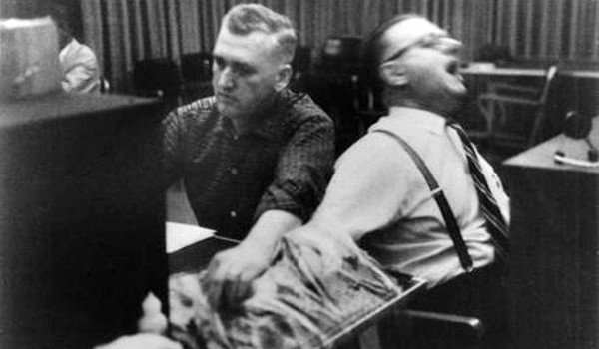
Příliš mnoho autority

Slide 21
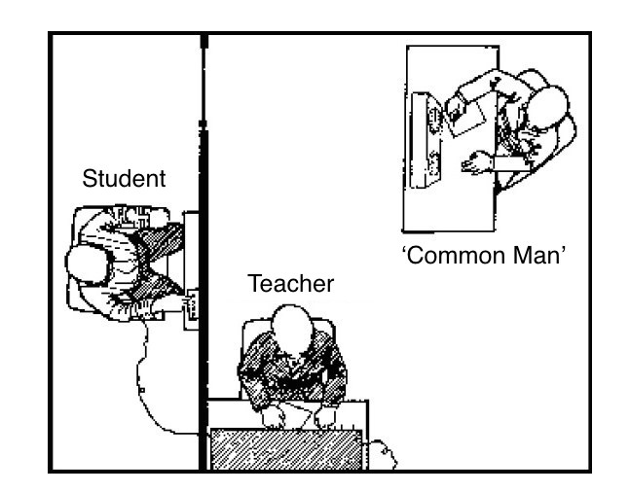
Milgramův experiment

Slide 22
Milgramův experiment
Respondent má za úkol trestat (neexistujícího) žáka elektrickým šokem za špatné odpovědi
Maximální hodnota 435 V
Od 75 V „žák“ naříká, od 120 V křičí bolestí
Pokud respondent váhá, vedoucí experimentu ho povzbuzuje

Slide 23
Milgramův experiment
63 % respondentů došlo až k nejvyšším hodnotám
Pokud žák nevydával žádný zvuk, došlo k nejvyšším hodnotám 100 % respondentů
Pokud byl respondent a žák v jedné místnosti, došlo k nejvyšším hodnotám 40 % respondentů
Pokud se experimentu účastnily jen ženy, došlo k maximům 65 %

Slide 24
Milgramův experiment
Závěr: i obyčejný psychicky zdravý člověk je schopen působit bolest, pokud k tomu dostane pokyn (striktní příkaz není potřeba)

Slide 25
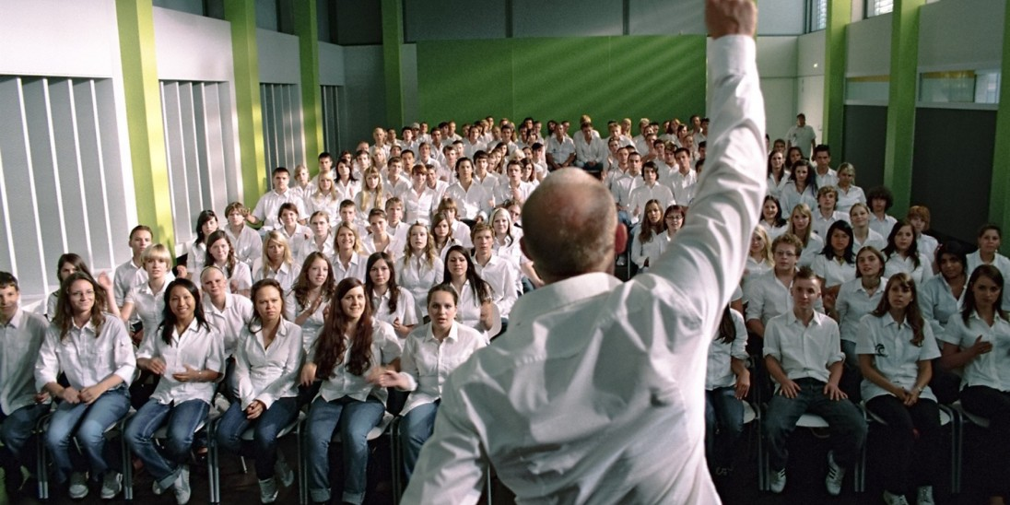
Vlna

Slide 26
Vlna
Ron Jones, 1967, Kalifornie
Střední škola, snaha ukázat, jak snadno běžní lidé podlehnou autoritářskému režimu
Po čtyřech dnech experiment přerostl zakladatele, po pěti dnech zrušeno
Film Die Welle (2008)

Slide 27
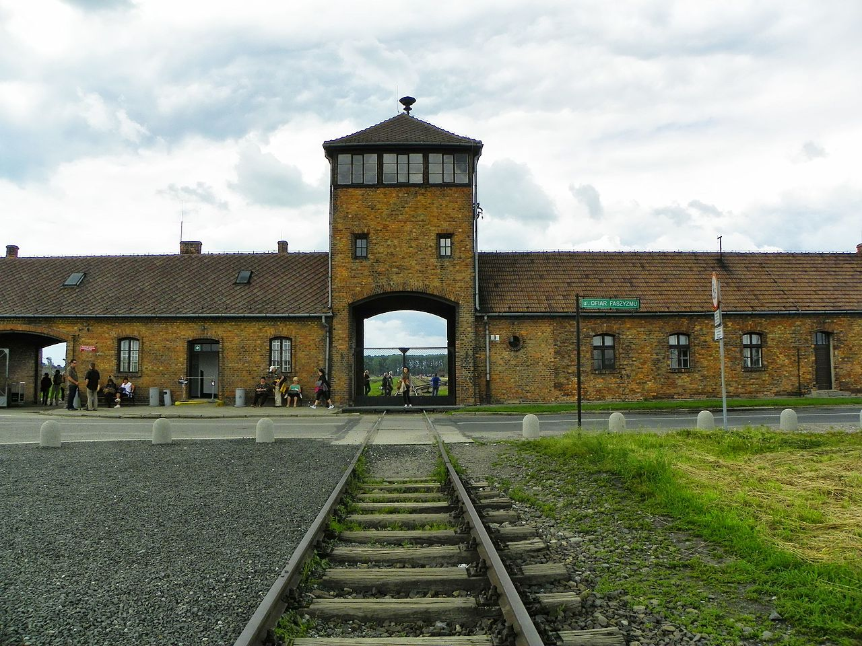
Vysoce funkční byrokracie

Slide 28
Modernita a holocaust
Zygmunt Bauman
Holocaust jako příklad dokonalé byrokratické organizace
Bez moderní průmyslové společnosti a dokonalého byrokratického systému by nebyl možný

Slide 29
Modernita a holocaust
Byrokratická definice
Splňuje určité charakteristiky: židovský původ ve třech předchozích generacích
Je uveden v odděleném registru obyvatel
Je označen: písmeno J v cestovním pasu, hvězda na oblečení

Slide 30
Modernita a holocaust
Byrokratická definice
Dehumanizace
Propaganda o šíření nemocí
Propaganda o čisté rase
Propaganda o vraždách dětí

Slide 31
Modernita a holocaust
Byrokratická definice
Dehumanizace
Rozkaz autority
Rozhodnutí o konečném řešení židovské otázky
Nacističtí zločinci se odvolávali na to, že „jen plnili rozkazy“

Slide 32
Modernita a holocaust
Byrokratická definice
Dehumanizace
Rozkaz autority
Roztříštěná zodpovědnost
Kdo dá razítko do pasu, není vrah
Kdo napíše jméno do seznamu, není vrah
Kdo vyvěsí seznam na nádraží, není vrah
Kdo řídí vlak, není vrah
…

Slide 33
Modernita a holocaust
Byrokratická definice
Dehumanizace
Rozkaz autority
Roztříštěná zodpovědnost
Kategoriální vražda (Bauman) 6 milionů Židů, celkem 11-17 milionů lidí

Slide 34
Dotazy a připomínky?
dosedel@fss.muni.cz

